Slide 1
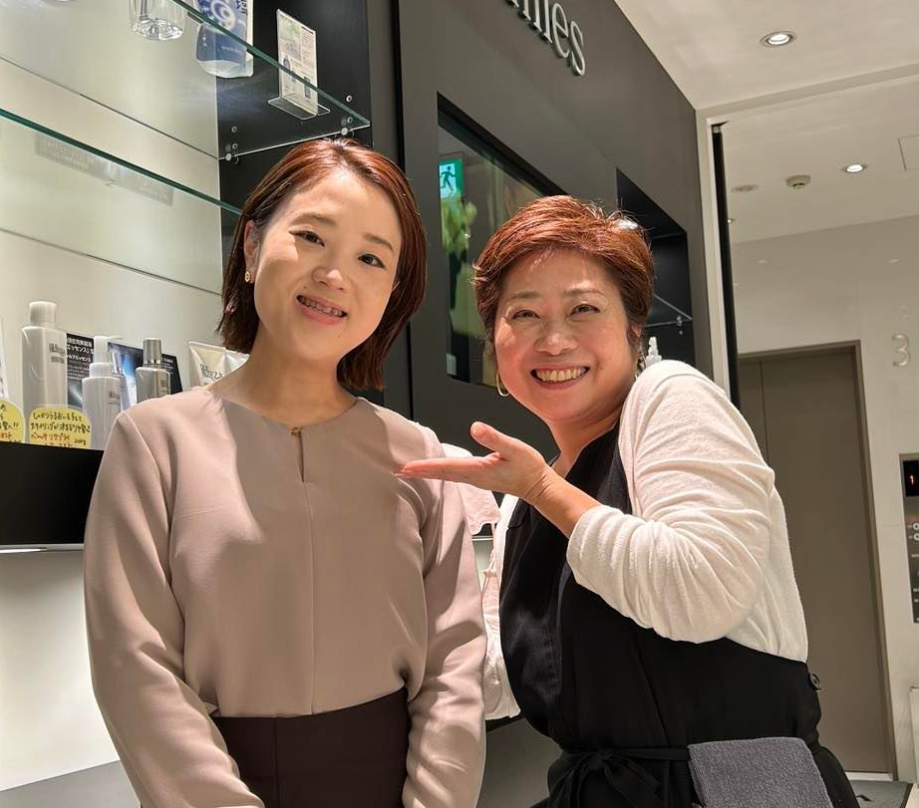

記念女性ヌード撮影
幸野朱里さんを推薦します
新年から笑顔を感謝です
新年の集いという仕事仲間とお客様の集まりに会場撮影に
名古屋よりご協力頂きました。
1,000人以上の集まりでしかも着物モデルをしてくださっているお客様も
いる中、毎年スマホでの撮影。自分の写真は無し。
手軽ですがやはり平面的になり鮮やかさにはかけていました。
幸野さんの撮影してくださった写真はモデルさんからも仕事仲間からも自然な笑顔の写真は記念写真にするのに最高です‼と大絶賛💛
着物の柄や庭園の緑が本当に鮮やかに撮れているのでたくさん注文された
お客様もいらっしゃいました。
新年から笑顔で喜んでくださる撮影ありがとうございました。
来年もまたお願いします。
記念女性ヌード撮影の幸野朱里さんを私は推薦します。
美肌アドバイザー 並木規子

Slide 2
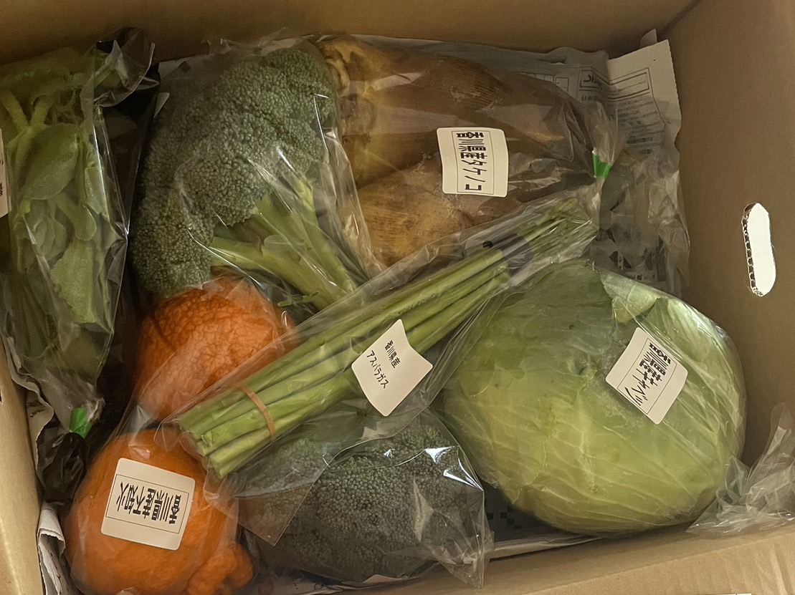
香川の絶品ぶどう農園
白井悠貴さんを推薦します
絶品‼季節の野菜セット
今回で何度目になるのか？
何度注文しても毎回お野菜の種類が違うので楽しみです。
今回はお世話になる仕事仲間に贈答用としてお願いしました。
時期のタケノコ、アスパラ、デコポンとどれも喜んですぐに調理して頂き
写真をくださいました。
全ての野菜や果物はスーパーでは出会えないほどの大きさと味の濃さです。
旬のものを頂くことは健康の元‼
自宅用はもちろん贈答用で喜ばれることは送り主も嬉しくなりますね！
これからもたくさんの方においしい野菜を食べて頂く為に
香川の絶品ぶどう農園白井悠貴さんを私は推薦します。
美肌アドバイザー 並木規子

